Slide 1
Народный костюм Обских угров
Крылова Наталья группа 29ПО126з

Slide 2
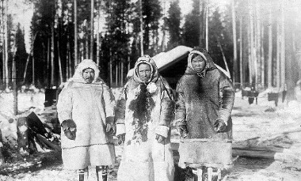
Ханты в зимней одежде конец XIX века

Slide 3
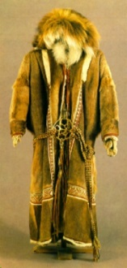
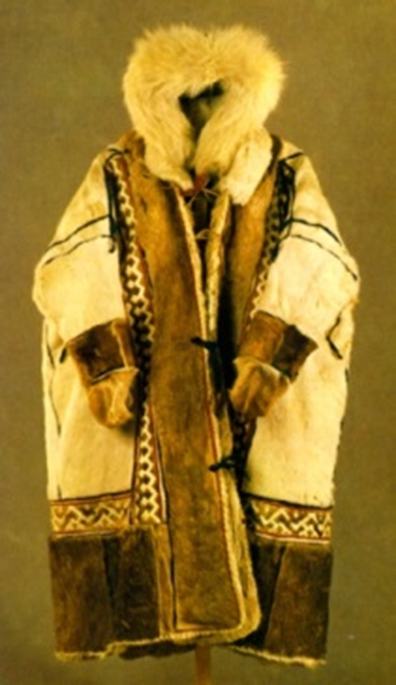
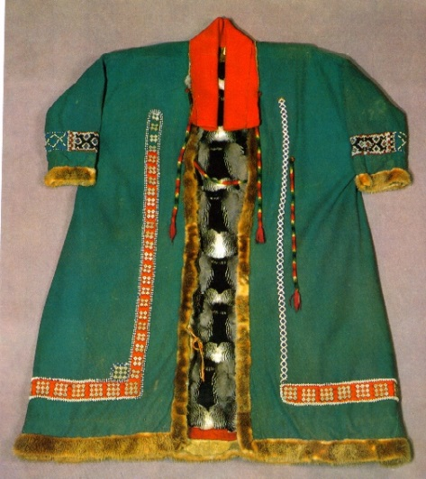
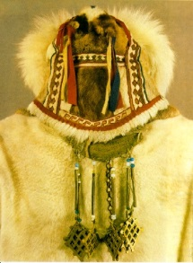
Работа с мехом
Женская шуба с подкладом из шкурок чернозобой гагары. Конец XIX в. Мех, сукно, бисер, отливки из олова. Ханты.
Женская шуба. Конец XIX-начало XX в. Мех, сукно, мозаика. Манси.
Женская шуба. Головной убор из меха росомахи. Конец XIX-начало XX в. Мех, мозаика, плетение, литье. Ханты.
Женский головной убор. Мех, сукно, мозаика. Ханты

Slide 4
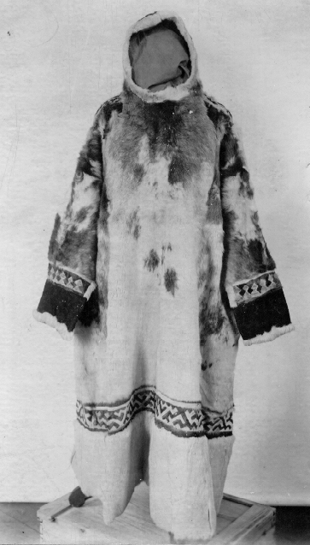
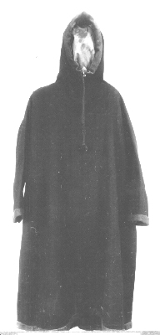
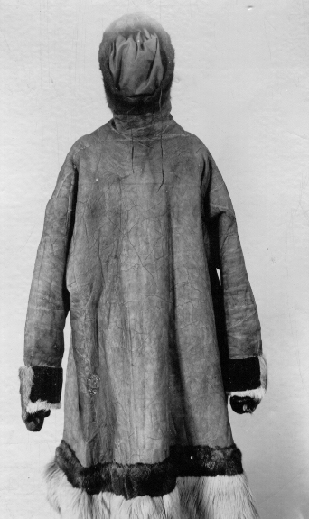
Работа с мехом
Малица
Гусь
Парка

Slide 5
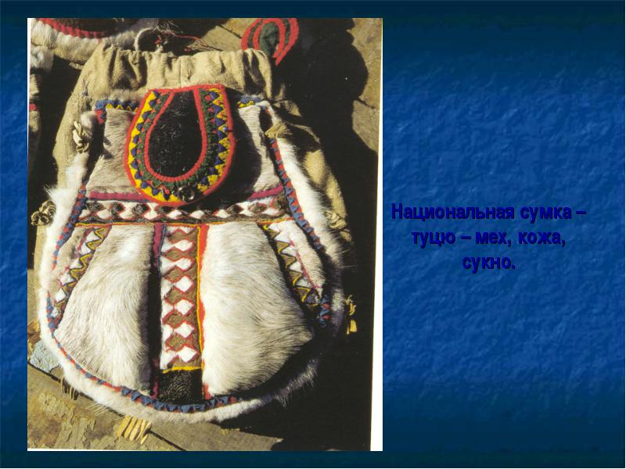
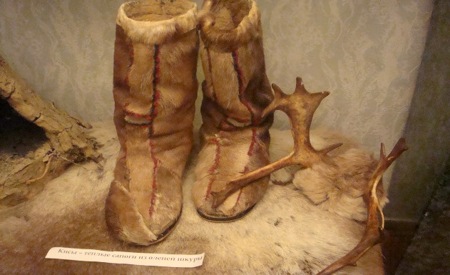
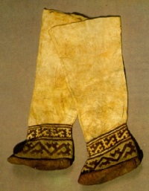
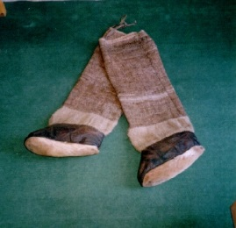
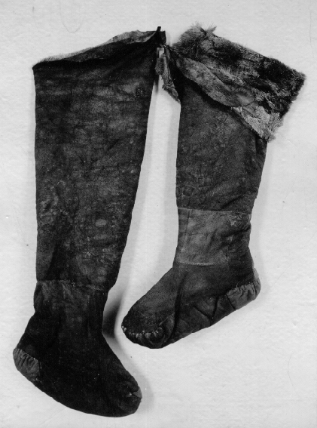
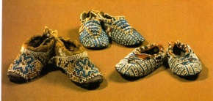
Обувь

Slide 6
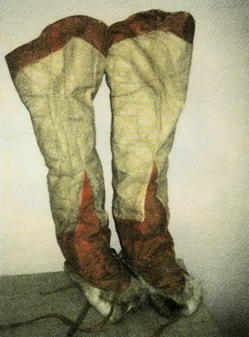
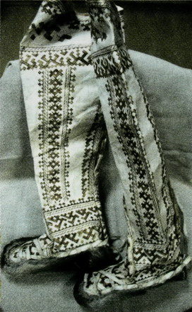
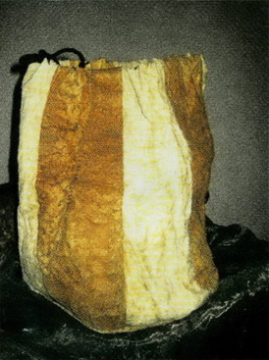
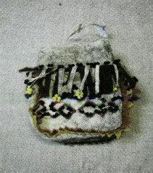
Работа с ровдугой и рыбьей кожей

Slide 7
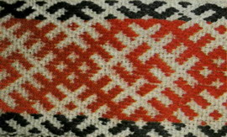
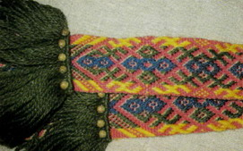
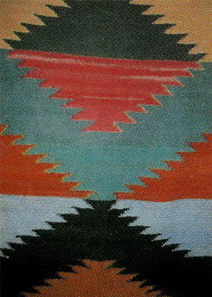
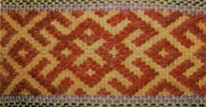
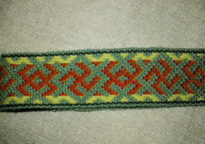
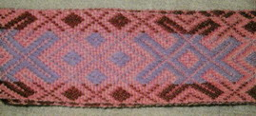
Ткачество и работа с тканью

Slide 8
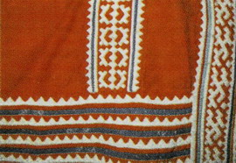
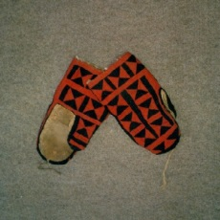
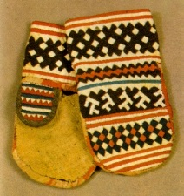
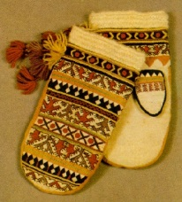
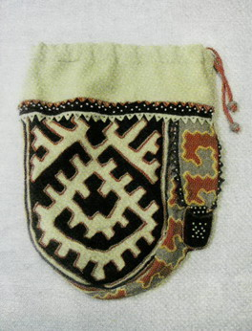
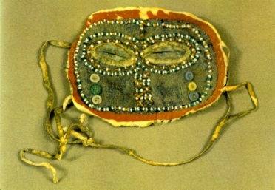
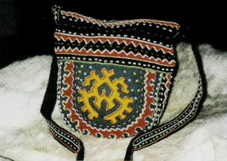
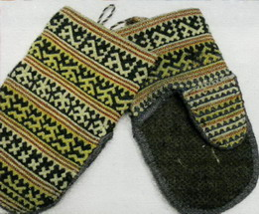
Ткачество и работа с тканью

Slide 9
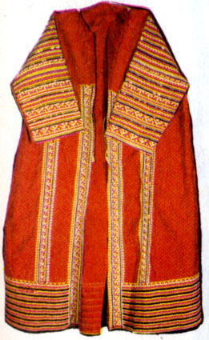
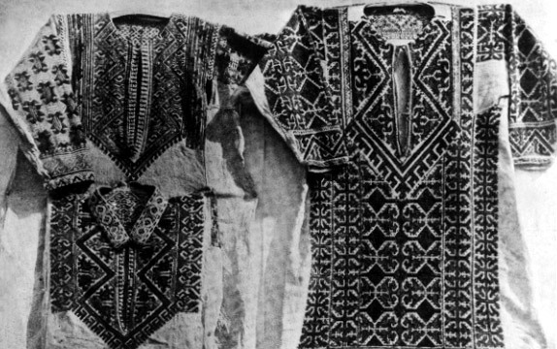
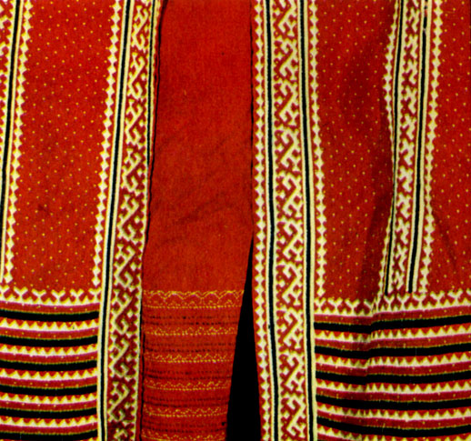
Вышивка и бисер
Халат женский летний. Х\б ткань. Вышивка, аппликация. Ханты. 1940-50-е гг.

Slide 10
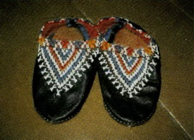
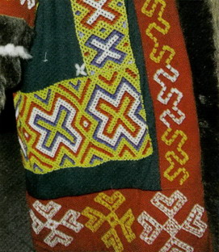
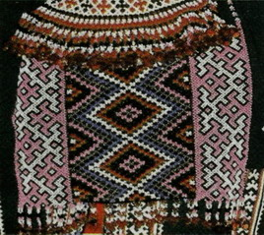
Вышивка и бисер

Slide 11
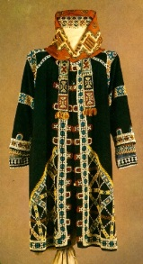
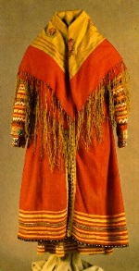
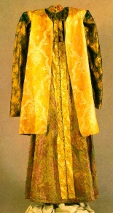
Летняя одежда
Для одежды хантов и манси характерна универсальность многих её видов. Единый принцип кроя для разных сезонов, сходство мужской, женской и детской одежды. Праздничная одежда отличается от повседневной не покроем, а лишь внешним оформлением.
Женская нарядная одежда.
Конец XIXв. Сукно, бисер.
Ханты.
Женская распашная одежда.
Конец XIXв.
Ткань, аппликация. Ханты.
Женский нарядный костюм. Конец XIXв. Шелк, парча. Коми-зыряне.

Slide 12
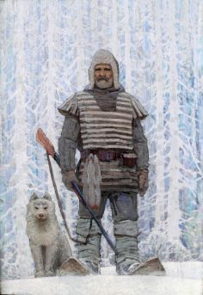
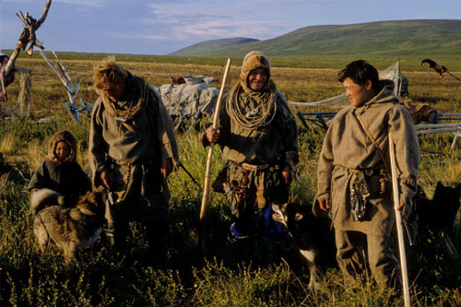
Летняя одежда
Лузан

Slide 13
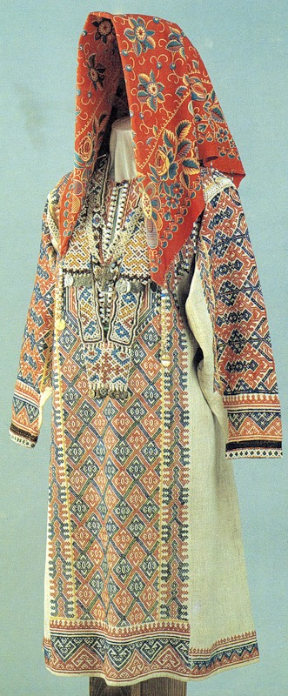
Головные уборы
Наиболее распространенными головными уборами у исследуемых групп обских угров можно считать платки или косынки, которые носили как мужчины, так и женщины. Мужчины использовали платок/косынку в теплое время года для защиты от комаров на промыслах. Они повязывали платок на шею или на голову. Мужские платки в отличие от женских не имели украшений и были либо покупными, либо сделанными из куска ткани.
Зимой женщины носили суконные и шерстяные шали, свернутые на угол и завязывающиеся на шее.

Slide 14
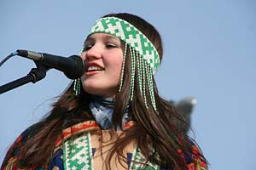
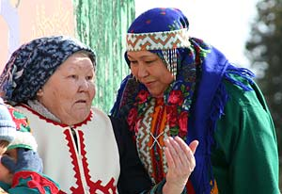
Головные уборы
Головная повязка — саравать, которую носили женщины и девушки. Ее шили из ткани и украшали вышивкой из бисера и бисерным плетением по краю налобной части. Известно также, что концы повязки украшали плетеными бисерными лентами, которые свисали на спину.

Slide 15
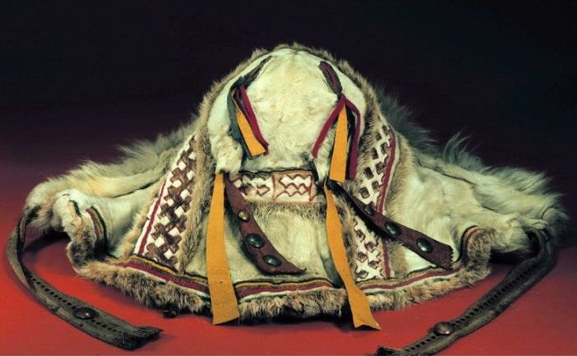
Головные уборы
Зимним мужским головным убором у южных хантов был капор (треух), шитый из меха и подвязывающийся под подбородком. У восточных манси во второй половине XX в. были известны шапки, сшитые из оленьего, лисьего, собачьего меха, а также меха выдры.

Slide 16
«Этническая Сокровищница» http://m.sxnarod.com/etnicheskaya-sokrovishnica-t.html;
Митлянская Т.Б. «Сельскому учителю о народных художественных ремеслах Сибири и Дальнего Востока», 1983;
Иллюстративный материал Тобольского музея-заповедника.
Источники:

